Slide 1

Sistem hibrid de alimentare cu control inteligent și monitorizarea parametrilor electrici
Absolvent:
POPESCU Dragoș-Viorel
Conducător științific:
Șef lucrări Doctor Inginer LELUȚIU Laura - Mihaela

Slide 2

Problema
Întreruperile de alimentare cu energie electrică pot afecta echipamentele electronice și pot conduce la pierderi de date sau la întreruperea proceselor importante.
Soluțiile existente, precum sistemele UPS, oferă de regulă o autonomie limitată și nu includ funcții avansate de monitorizare și control de la distanță.
Sistemul propus își propune să depășească aceste limitări, asigurând atât comutarea automată între sursele de alimentare, cât și monitorizarea în timp real a parametrilor electrici și accesul la informații prin intermediul unei aplicații mobile

Slide 3
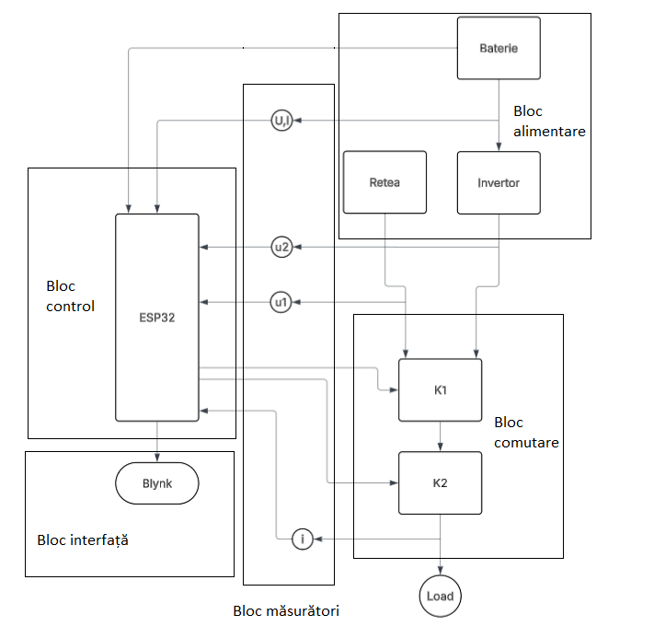
Schema Bloc

Slide 4
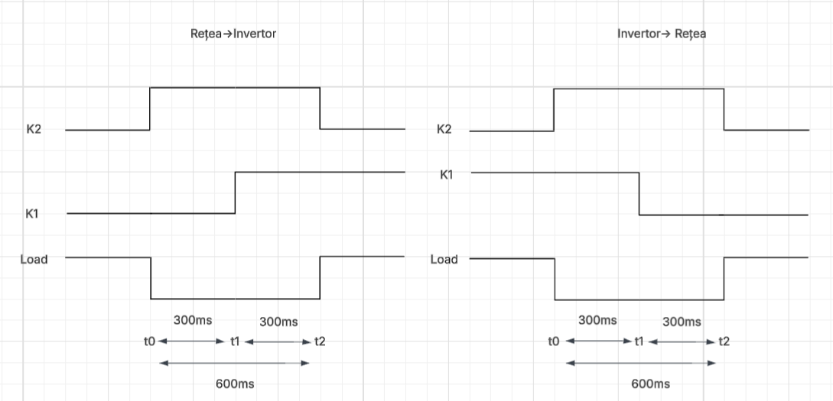
Comutarea

Slide 5
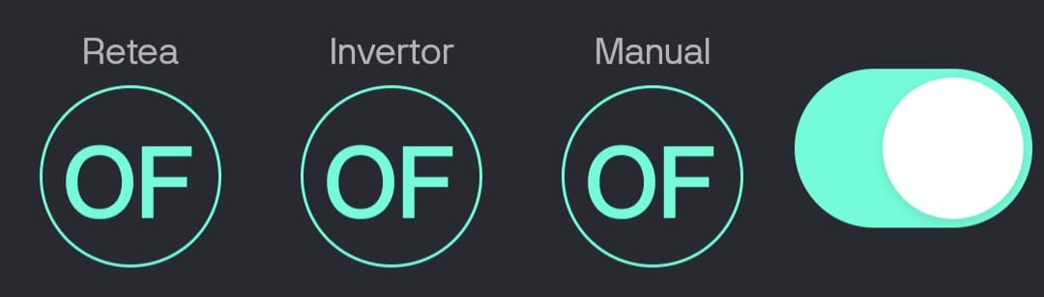
Cele 3 moduri
Rețea
Alimentare din rețeaua electrică.
Comutare pe invertor la U < 200 V.
Revenire la U > 210 V.
Invertor
Alimentare din bateria prin invertor.
Comutare pe rețea la SOC < 20%.
Revenire la SOC > 80%.
Manual
Selectarea manuală a sursei.
Util pentru testare și mentenanță.

Slide 6
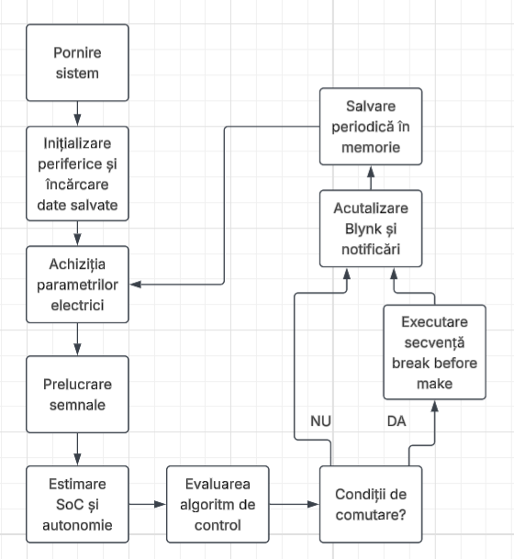
Firmware
Firmware dezvoltat în Arduino IDE.
BlynkTimer execută ciclul de măsurare la fiecare 2 s.
Tensiunea este calculată prin metoda RMS (două treceri).
Curentul este filtrat cu EMA (medie mobilă exponențială).
SoC este estimat prin metoda coulomb counting.

Slide 7
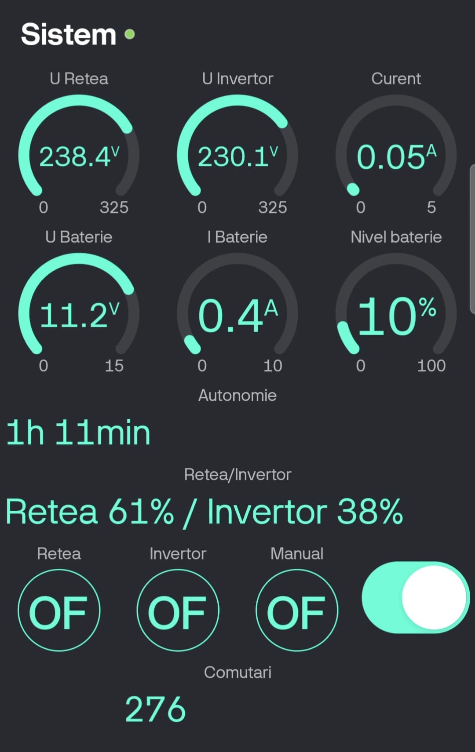
Interfața Blynk
Utilizatorul poate monitoriza în timp real tensiunile, curentul, nivelul de încărcare, autonomia estimată și numărul de comutări.
Aplicația transmite și notificări push pentru evenimente critice precum căderea rețelei sau bateria descărcată

Slide 8
Rezultate
Nr. crt. | Parametru | Senzor | Multimetru | Eroare
1 | Tensiune rețea | 240 V | 239 V | 0.42%
2 | Tensiune invertor | 227 V | 228 V | 0.43%
3 | Tensiune baterie | 11,95 V | 11,93 V | 0.17%
Validarea experimentală a confirmat funcționarea corectă a sistemului. Erorile de măsurare au fost sub 0.5% pentru tensiuni și sub 6% pentru curenți, considerate acceptabile pentru această aplicație.
Nr. crt. | Sarcina | Senzor | Multimetru | Eroare
1 | În gol | 845 mA | 830 mA | 1,81%
2 | Un bec | 1470 mA | 1420 mA | 3,52%
3 | Două becuri l | 2095 mA | 1985 mA | 5,53%
Nr. crt. | Sarcina | Senzor | Multimetru | Eroare[%]
1 | Un bec | 55 mA | 53 mA | 3,77%
2 | Două becuri | 105 mA | 107 mA | 1,87%

Slide 9
Test | Condiție | Rezultat
Cădere rețea | U < 200 V | Comutare pe invertor
Revenire rețea | U > 210 V | Comutare pe rețea
Baterie <20 % | Protecție activată | Comutare pe rețea
Mod manual | Comandă utilizator | Funcționare corectă
Mod invertor prioritar | SoC >20 % | Funcționare corectă
Toate scenariile de comutare au fost testate cu succes în cele trei moduri de operare.

Slide 10
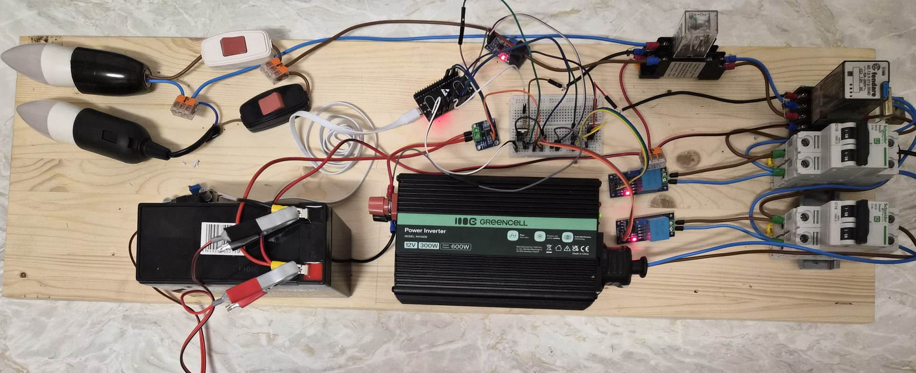
Concluzii
Sistemul realizat integrează comutare automată, monitorizare în timp real și control de la distanță într-o soluție de cost redus.
Direcțiile viitoare includ integrarea unui panou fotovoltaic și implementarea unui mecanism de funcționare sigură la pierderea alimentării microcontrolerului.

